Slide 1
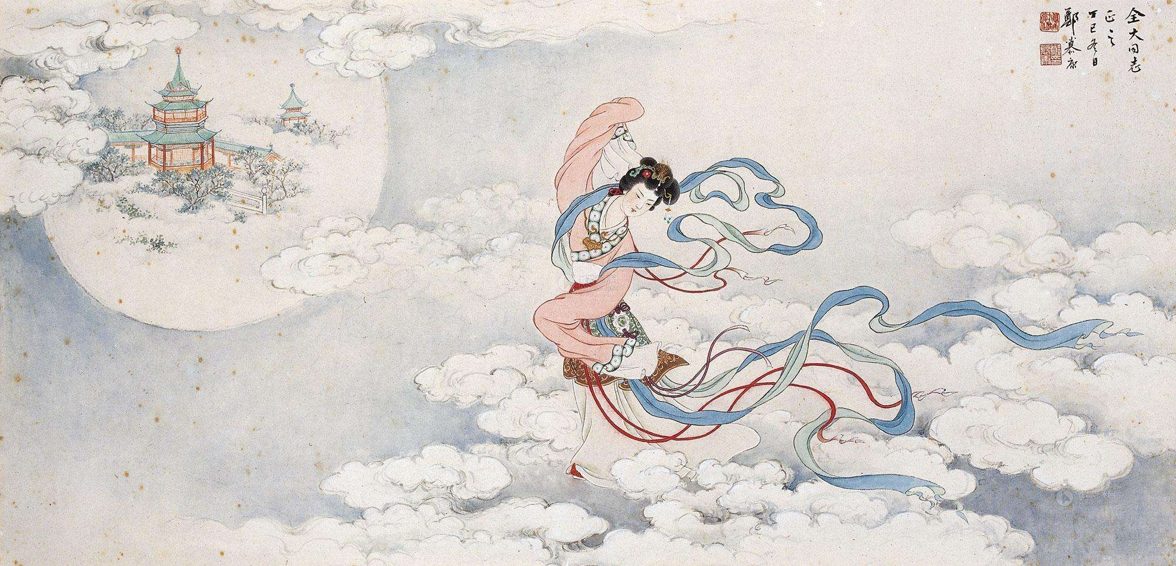
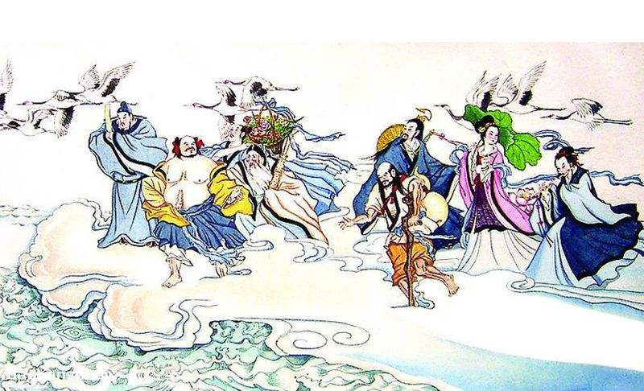
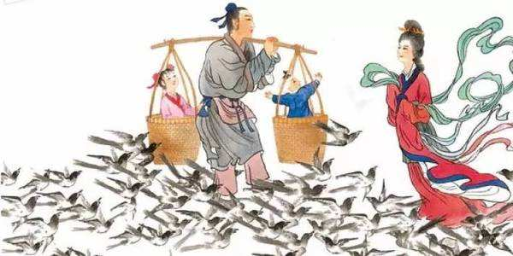
牛郎织女
八仙过海
嫦娥奔月
中华传统文化像一座巨大的宝库，在祖国灿烂的文化发展过程中，我们的先辈留下了许多美妙的神话故事，你知道哪些神话故事？

Slide 2
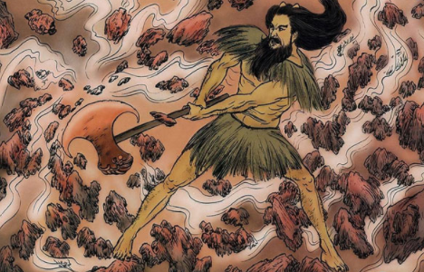

人教版 语文 四年级 上册
12 盘古开天地
第一课时
第二课时

Slide 3
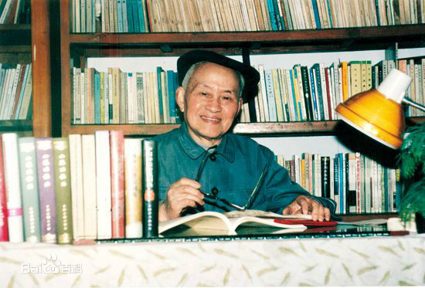
第一课时
袁珂，本名袁圣时，作家，生于1916年，逝于2001年，享年85岁。著有《中国古代神话》《中国神话传说》《古神话选释》《神话论文集》《袁珂神话论集》《中国神话百题》《神话故事新编》等。

Slide 4
神话
由人民集体口头创作，表现对自然力量的崇拜、斗争及对理想追求的虚构故事，属于民间文学，具有较高的哲学性、艺术性。千百年来一直是文人墨客与民间艺人进行创作的不朽源泉，对后世影响深远。

Slide 5



朗读课文 扫清障碍
pī
zhuó
zhàng
我会认
劈
开
浑
浊
一
丈
lóng
zhī
qū
yè
兴
隆
四
肢
躯
干
血
液

Slide 6
我会写
pī
huǎn
zhuó
zhàng
chēng
jié
lèi
劈
缓
浊
丈
撑
竭
累
xuè
yè
bēn
mào
zī
zōng
血
液
奔
茂
滋
宗

Slide 7


生字归类
劈
缓
浊
丈
撑
竭
累
血
液
奔
茂
滋
宗
左右结构
独体 结构
上下 结构

Slide 8
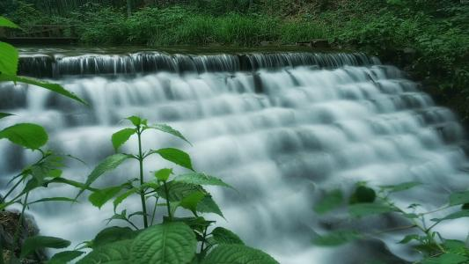
识字方法
加一加：氵+夜=液
减一减：仗-亻=丈
换一换：
暖——缓

Slide 9
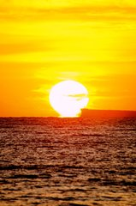
易写错
不要写成“爱”
huǎn
缓
巧记：有日则暖，
有丝则缓。

Slide 10
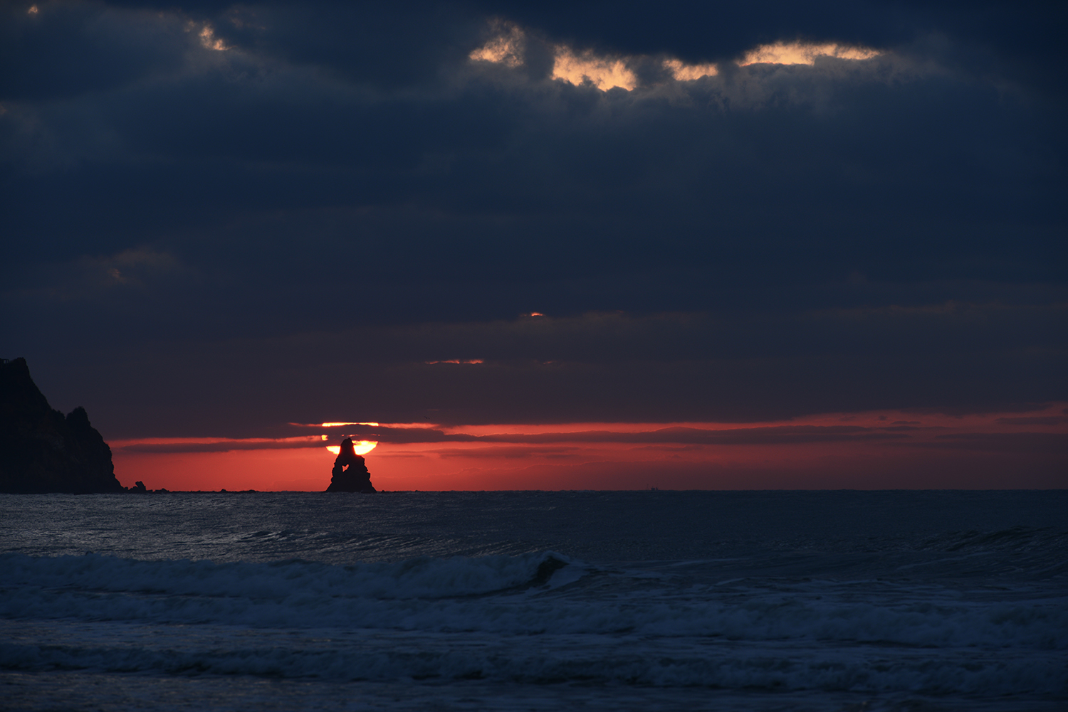
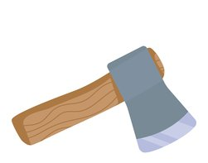
识字游戏
开天辟地
血液
肌肤
辽阔
茂盛
精疲力竭

Slide 11

词语解释
精疲力竭：形容非常疲乏，一点儿力气也没有了。
工作了一天，爸爸累得精疲力竭，躺在沙发上就睡着了。

Slide 12
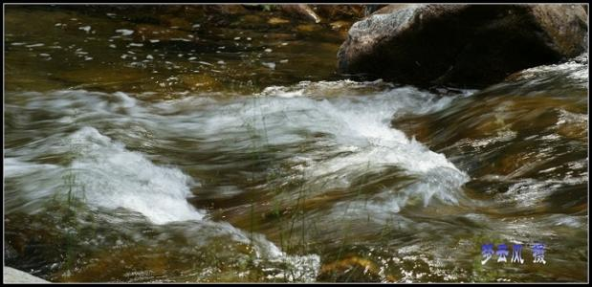
奔流不息：水流奔腾永不停止，也形容事物永不停息。
长江水流向大海，奔流不息。

Slide 13
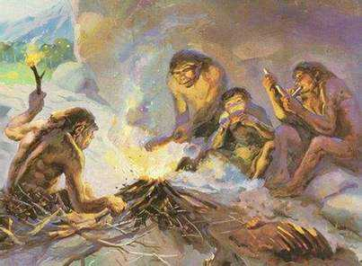
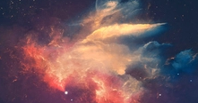
祖宗
对祖先的尊称。
宇宙
宇宙是万物的总称，是时间和空间的统一。

Slide 14

整体感知
有感情地朗读课文，说说你知道了什么。
读了这篇课文，我们知道人类的老祖宗 ，用他的 创造了美丽的宇宙。
盘古
整个身体

Slide 15
找出你认为神奇的地方和同学交流。
参考示例：他呼出的气息，变成了四季的风和飘动的云；他发出的声音，化作了隆隆的雷声；他的左眼变成了太阳，照耀大地，右眼变成了月亮，给夜晚带来了光明；他的肌肤，变成了辽阔的大地……

Slide 16

课堂演练
一、辨字组词。
宗( ) 肢( )
踪( ) 肌( )
祖宗
四肢
踪迹
肌肤
创( ) 液( )
枪( ) 夜( )
创造
液体
枪手
夜晚

Slide 17
二、将下列搭配恰当的词语用线连起来。
巍峨的
江河
辽阔的
巨人
奔流不息的
大地

Slide 18
三、选择题。
盘古开天辟地是我国的____。
A.神话故事
B.寓言故事
C.喜剧
A
字词听写

Slide 19
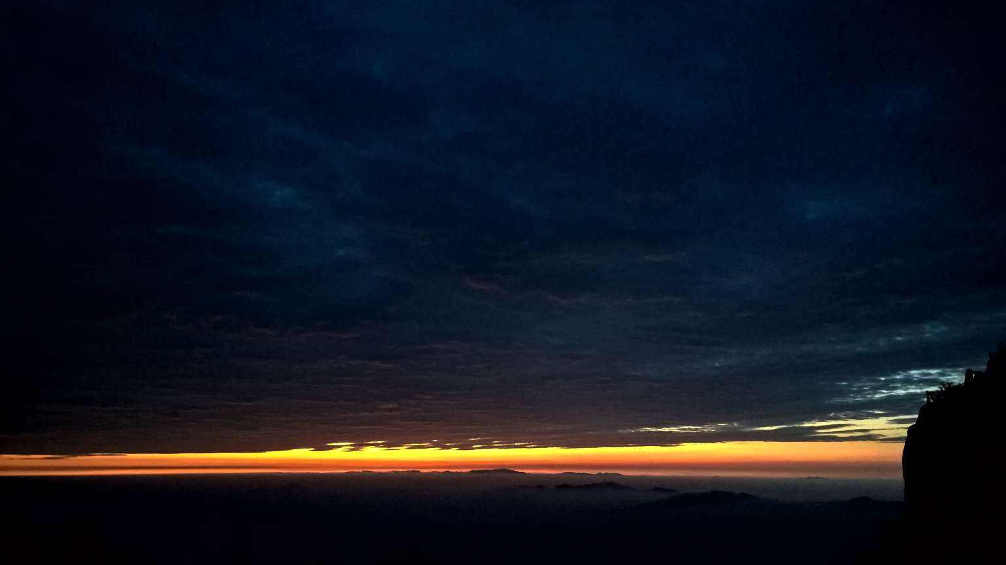
第二课时
上节课我们了解了课文内容，知道盘古用他的身体创造了美丽的宇宙。这节课我们将继续走进课文，看看盘古是如何创造宇宙的。

Slide 20


互动课堂
读第1自然段，思考、讨论：
盘古为什么要创造宇宙？

Slide 21
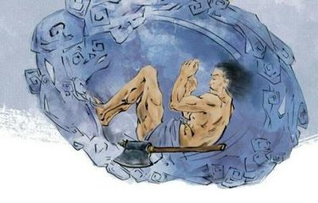
最初的宇宙给你什么样的印象？
很久很久以前，天和地还没有分开，宇宙混沌一片，像个大鸡蛋。有个叫盘古的巨人，在这混沌之中睡了一万八千年。
混沌一片
睡的时间长
混沌，指宇宙形成前气、形、质三者浑然一体而未分离的迷蒙状态。

Slide 22
默读课文2-5自然段，思考、讨论：盘古是怎样创造宇宙的？

Slide 23
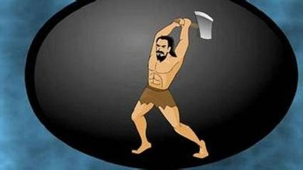
开天辟地
有一天，盘古醒来了……巨人见身边有一把斧头，就拿起大斧头，对着眼前的黑暗劈过去，只听一声巨响，“大鸡蛋”碎了。轻而清的东西，缓缓上升，变成了天；重而浊的东西，慢慢下降，变成了地。
你能从上面的句子中找出反义词吗？

Slide 24
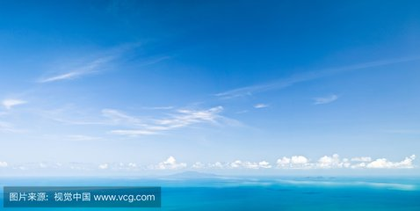
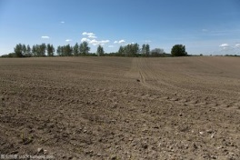
轻而清的东西，缓缓上升，变成了天，
重而浊的东西，慢慢下降，变成了地。

Slide 25
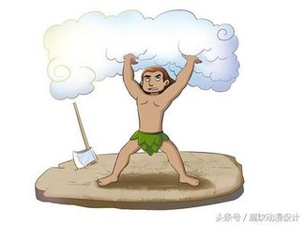
天和地分开后，盘古怕它们还会合在一起，就头顶天，脚踏地，站在天地当中，随着它们的变化而变化。天每天升高一丈，地每天加厚一丈，盘古的身体也跟着长高。
天地分开以后，盘古做了什么？可以用什么成语概括呢？
顶天立地

Slide 26
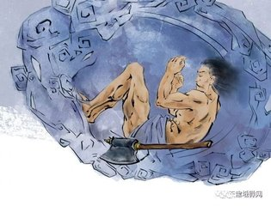
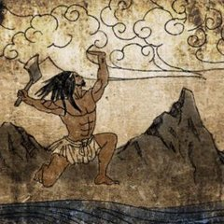
说一说：盘古开天地的过程是怎样的？
(课后第二题)
暗中沉睡
开天辟地
顶天立地

Slide 27
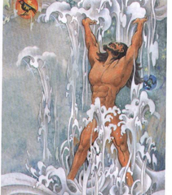
这样过了一万八千年、天升得高极了，地变得厚极了。盘古这个巍峨的巨人就像一根柱子，撑在天和地之间，不让它们重新合拢。又不知过了多少年，天和地终于成形了，盘古也精疲力竭，累得倒下了。
“精疲力竭”说明了什么？
说明盘古耗尽了身体的最后力量，实在支撑不住了，为了将天地分开，贡献了自己所有的力量。

Slide 28
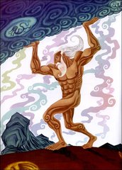
盘古倒下以后身体发生了怎样的变化？

Slide 29
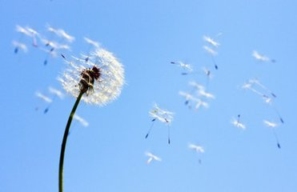
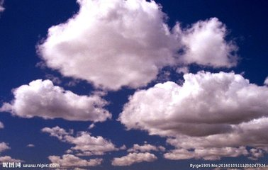
他呼出的气息，变成了四季的风和飘动的云；
气息
四季的风
飘动的云

Slide 30
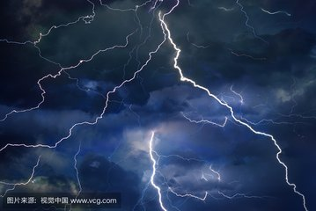

声音
他发出的声音，化作了隆隆的雷声。
隆隆的雷声，宇宙之间从此有了声音，这是多么令人激动啊！

Slide 31
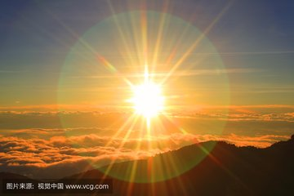
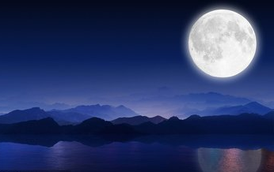
眼睛
温暖
光明
他的左眼变成了太阳，照耀大地，右眼变成了月亮，给夜晚带来了光明；

Slide 32
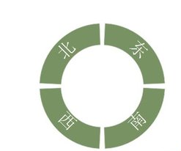
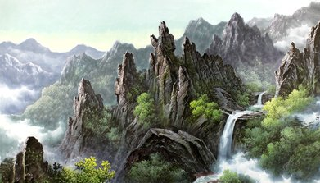
他的四肢和躯干，变成了大地的四极和五方的名山；

Slide 33
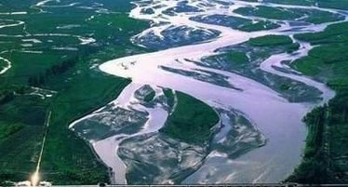
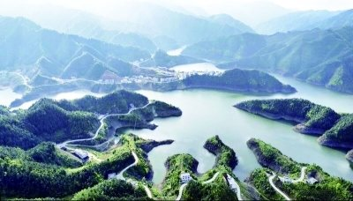
血液
他的血液，变成了奔流不息的江河；
河流
湖泊

Slide 34

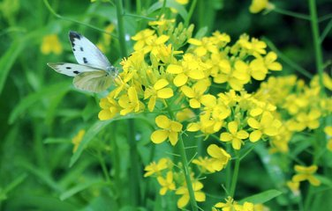
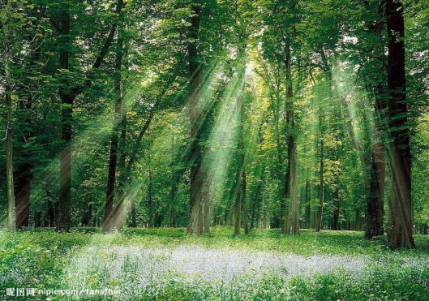

他的汗毛，变成了茂盛的花草树木；
花草树木

Slide 35
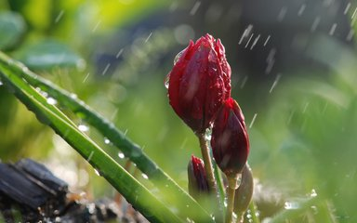
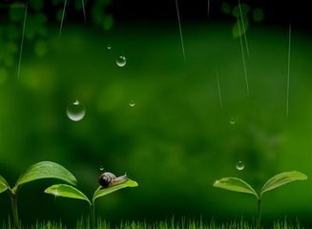
他的汗水，变成了滋润万物的雨露……
雨露

Slide 36
盘古倒下后身体的变化 | 身体 | 变化
 | 气息
 | 声音
 | 双眼
 | 肌肤
 | 四肢
 | 躯干
 | 血液
 | 汗毛
 | 汗水
填
一
填
四季的风和飘动的云
隆隆的雷声
太阳和月亮
辽阔的大地
大地的四极
五方的名山
奔流不息的江河
茂盛的花草树木
滋润万物的雨露

Slide 37
  齐读课文最后一自然段，思考：盘古是个怎样的人？
(课后第一题)

Slide 38
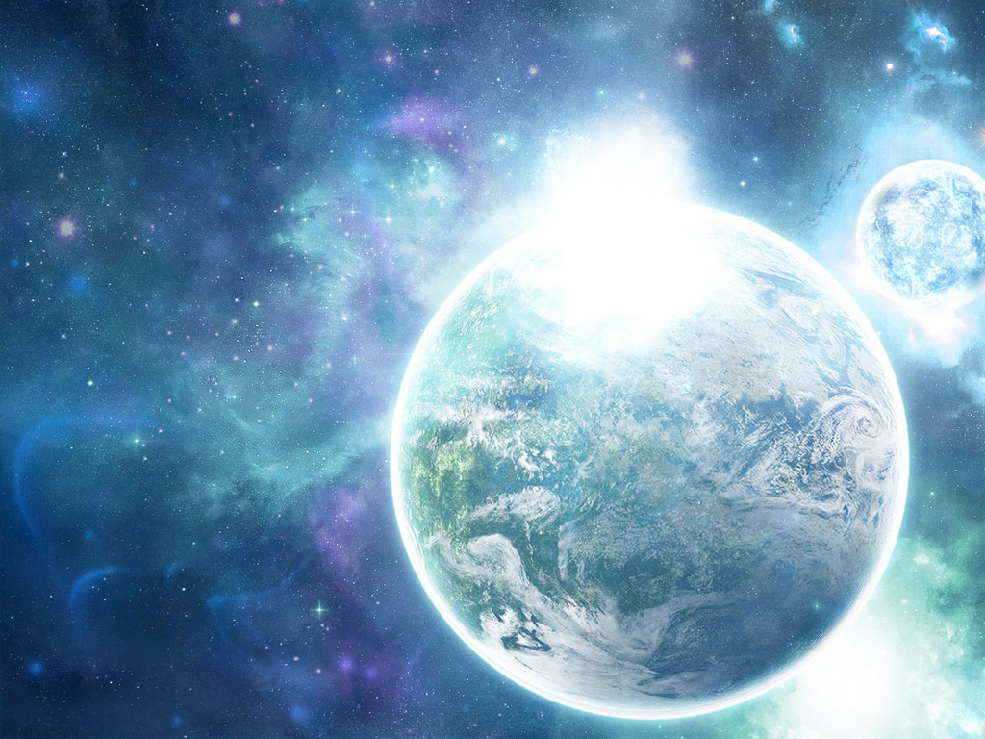
人类的老祖宗盘古，用他的整个身体创造了美丽的宇宙。
“创造”是什么意思呢？
创造就是把以前没有的事物给产生出或者造出来，这是一种典型的自主行为。因此，创造的一个最大特点是有意识地对世界进行探索性劳动。

Slide 39
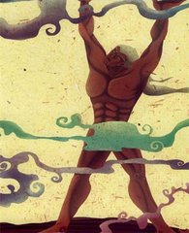
想一想：盘古身上有哪些值得我们学习的地方？
我们要学习盘古不怕牺牲、无私奉献、敢于创造的精神。

Slide 40

结构梳理
天地形成前——一片混沌
盘古开天地
创造了美丽的宇宙
盘古开天地——天地成型
盘古倒下——身体演化成
天地万物

Slide 41

主题概括
课文通过描写盘古 的过程及结果，让我们体会到了盘古不怕牺牲、敢于创造、 的品格，同时也让我们懂得珍惜今天幸福美好的生活。
创造宇宙
无私奉献

Slide 42
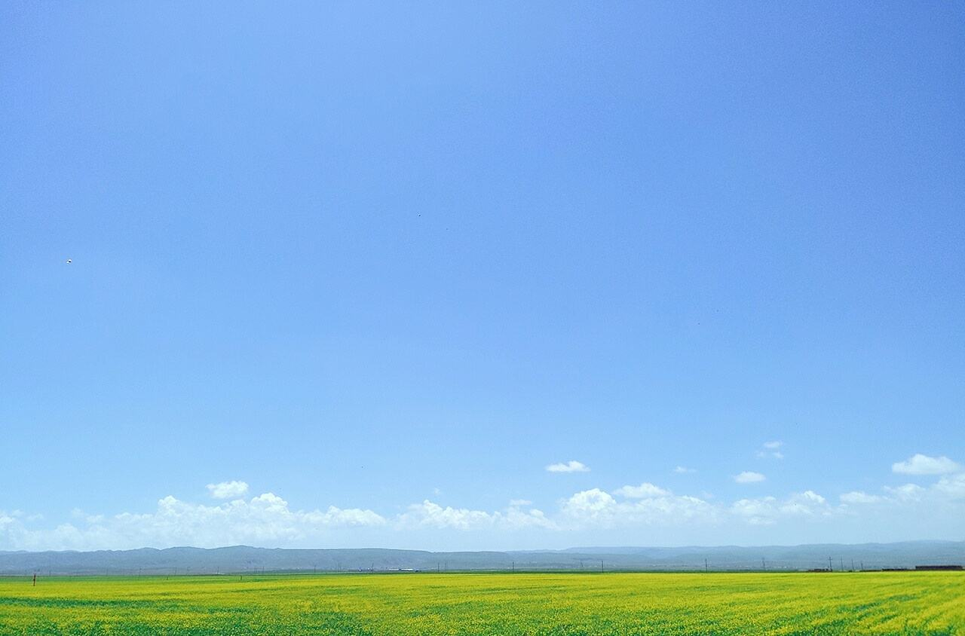

拓展延伸
古文：盘古开天地
天地浑沌如鸡子，盘古生其中。万八千岁，天地开辟，阳清为天，阴浊为地。盘古在其中，一日九变，神于天，圣于地。天日高一丈，地日厚一丈，盘古日长一丈，如此万八千岁。天数极高，地数极深，盘古极长，后乃有三皇。数起于一，立于三，成于五，盛于七，处于九，故天去地九万里。

Slide 43
课堂演练
一、根据课文用自己的话填空。
盘古的气息变成 ，他的声音变成了 ,他的双眼 。
风和云
雷声
变成了日月

Slide 44
二、请仿照例句写一段话。
例：人类的老祖宗盘古，用他的整个身体创造了美丽的宇宙。
美丽的妈妈，用她的微笑温暖了我的心灵。

Slide 45
三、课下搜集我国的神话故事读一读，然后讲给同学听。

